Slide 1
Learning By Doing
Build Dictionary application

Slide 2
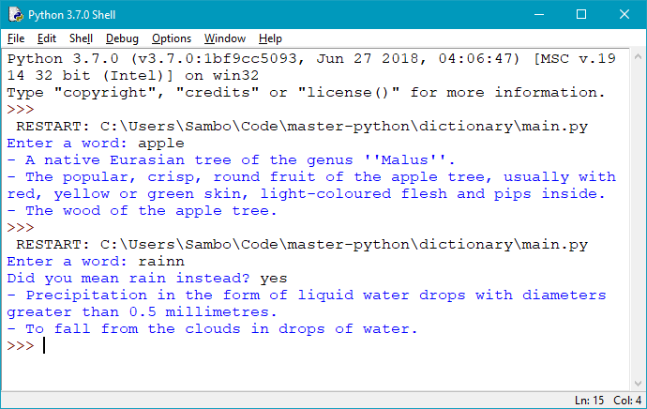
យើងនឹងបង្កើតវចនានុក្រម

Slide 3
វចនានុក្រមដែលយើងនឹងបង្កើត
ស្វែងរកពាក្យដែលបញ្ចូលក្នុងទិន្នន័យវចនានុក្រម
ពាក្យមួយអាចមាននិយមន័យលើសពីមួយ
ពាក្យដែលមិនមានបង្ហាញពាក្យ Suggestion

Slide 4
បង្កើតវចនានុក្រម

Slide 5
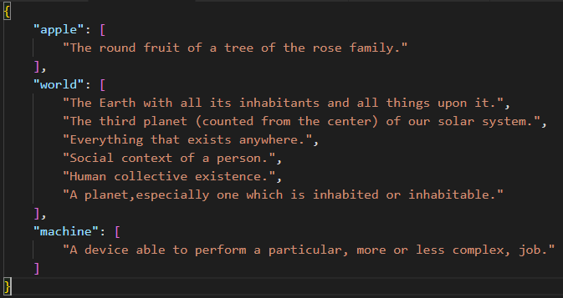
ទិន្នន័យវចនានុក្រមទុកក្នុង JSON
JSON ជាទម្រង់ទិន្នន័យដែលមានទំហំតូច ងាយស្រួល​ក្នុងការបញ្ចួន ។

Slide 6
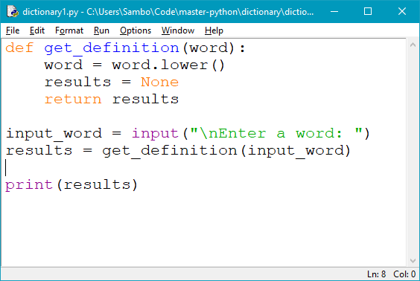
Dictionary01

Slide 7
ការប្រើ Function
Function គឺជាកូដដែលសរសេរហើយ អាចយកហៅប្រើនៅកន្លែងផ្សេង
Function សរសេរដើម្បីងាយស្រួលមើលកូដ ដោយមិនពិបាកយល់កូដដែលវែង

Slide 8
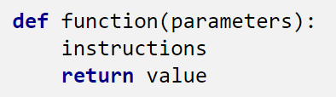
ការបង្កើត Function
Function បង្កើតដោយប្រើ def
អាចផ្ដល់តម្លៃឲ្យ function តាមរយៈ parameters ក្នុងរង្វង់ក្រចក
អាចមានតម្លៃបោះមកវិញដោយប្រើ return
Header របស់ function ត្រូវមាន : (colon) ហើយចុះបន្ទាប់ចូល 1 tab សរសេរ ដោយមិនប្រើសញ្ញាបិទបើក { } ទេ

Slide 9
example01.py

